Slide 1
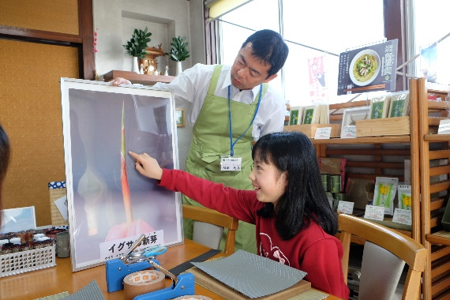
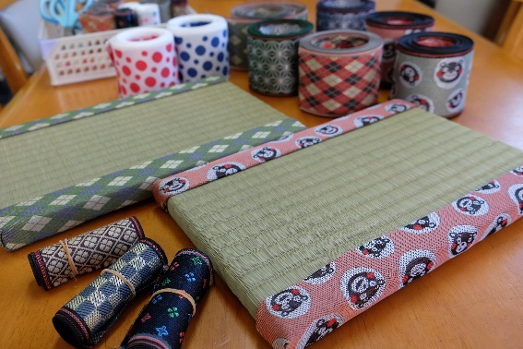
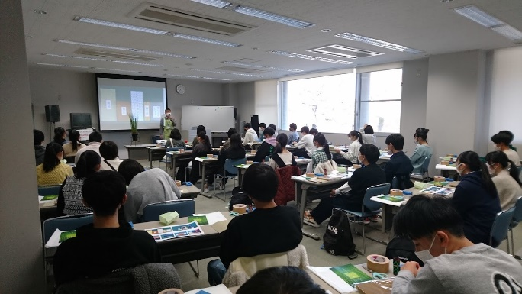
SDGs
日本の畳文化を持続させるために！！
イ草を食べる！ミニ畳作り体験 ～イ草アイス 付
い草に関する知識が聞けたり、食用のい草を食べることもできたり、実際ミニ畳を作ったりして、いろいろな角度から、い草を再認識できるプログラムです。
■プログラム内容
日本一のイ草の産地として知られている八代市。イ草は、畳の原料としてはもちろん、近年は食用イ草の栽培も進み、「イナダ有限会社」では、子どもから大人までみんなが安心して食べられる加工食品を製造・販売しています。講演の後は、お楽しみのイ草アイスクリーム「たたみアイス」が登場！阿蘇・小国ジャージー牛乳を使った「イ草ミルク味」と「玄米味」の２層仕立てのアイスです。知っているようで知らないイ草のことをたくさん聞きましょう！
■学習のポイント
い草に関する知識が聞けたり、食用のい草を食べることもできたり、実際ミニ畳を作ったりして、いろいろな角度からい草を再認識できるプログラムです。
■スケジュール
い草に関する歴史や文化知識を講師から聞いた後、手を動かしてミニ畳作り体験に挑戦！体験の後は、「たたみアイス」やい草そうめんなど、食用い草を使用した食べ物の試食タイムです。
【受入期間】 通年※年末年始を除く
【受入人数】 50名※会場によって、大人数も受け入れ可能です。（要相談）
【料 金】 ３０００円※二名以上の料金です。
【受付締切】 １か月前
【申込・問合】 一般社団法人DMOやつしろ （住所：熊本県八代市本町一丁目10-36ヨネザワビル１階）
E-mail: omotenashi@dmo8246.jp Tel: 0965-31-8200 Fax：0965-32-2334
【URL】 https://www.youtube.com/watch?v=-S2ito2l4EA

